Slide 1
Crise financière: causes et remèdes
Management bancaire
Décembre 2009
Meryem Bourbaa
Kamyl Fatihi
Sophie Puyo

Slide 2
Plan
Origines de la crise financière
La crise des subprimes
Le rôle des agences de notation
La crise de confiance
Les impacts de la crise financière
Le ralentissement de la croissance économique
La montée du chômage
Le risque de déflation
L’explosion des déficits budgétaires
Trois exemples représentatifs: Islande, Espagne, Irlande
Les remèdes à la crise financière
Une réforme des agences de notation
Les rémunérations en banque
La régulation du système financier
1

Slide 3
Origines de la crise financière
La crise des subprimes
Le rôle des agences de notation
La crise de confiance
Les impacts de la crise financière
Le ralentissement de la croissance économique
La montée du chômage
Le risque de déflation
L’explosion des déficits budgétaires
Trois exemples représentatifs: Islande, Espagne, Irlande
Les remèdes à la crise financière
Une réforme des agences de notation
Les rémunérations en banque
La régulation du système financier
2

Slide 4
La crise des subprimes
Définition d’un crédit « subprime »
Crédit hypothécaire
Gagé sur la propriété immobilière de l’emprunteur
Taux d’emprunt variable et généralement indexé
Particularités des subprimes
Accordés à des emprunteurs peu solvables
Taux d’intérêt fixe promotionnel pendant les premières années du prêt
Financement de près de 100% des achats de propriété
Création à partir de montages financiers sophistiqués
Surtout grâce à la titrisation
3

Slide 5
La crise des subprimes
Naissance des crédits subprimes
La FED a baissé son taux directeur pour stimuler l’économie américaine – en 2003 ce taux était de seulement 1%
Les banques ont cherché à créer des nouveaux produits à rendement plus élevé
La titrisation devait permettre la diversification du risque
Conditions de marché favorables
Forte croissance du marché de l’immobilier
Faibles taux d’intérêts
Les crédits subprimes étaient donc considérés comme sûrs et rentables
Croissance du marché des prêts subprimes
2002 – $200 milliards
2006 – $640 milliards (23% du total des crédits immobiliers émis)
4

Slide 6
La crise des subprimes
Evénements déclenchant la crise des subprimes
Fin 2005 – le marché immobilier américain décélère et perd presque 20% de sa valeur
2006 – la FED augmente ses taux, atteignant 5,25%
2007 – 3 millions de foyers américains en situation de défaut de paiement
2007 – le taux de non-remboursement sur les crédits subprimes s’élève à 15%
2007 – chute progressive du prix de l’immobilier
Causes principales dans la crise des subprimes
Contrôle insuffisant de la solvabilité des emprunteurs
Innovations financières peu transparentes
Diffusion mondiale des crédits subprimes à travers la titrisation
5

Slide 7
Origines de la crise financière
La crise des subprimes
Le rôle des agences de notation
La crise de confiance
Les impacts de la crise financière
Le ralentissement de la croissance économique
La montée du chômage
Le risque de déflation
L’explosion des déficits budgétaires
Trois exemples représentatifs: Islande, Espagne, Irlande
Les remèdes à la crise financière
Une réforme des agences de notation
Les rémunérations en banque
La régulation du système financier
6

Slide 8
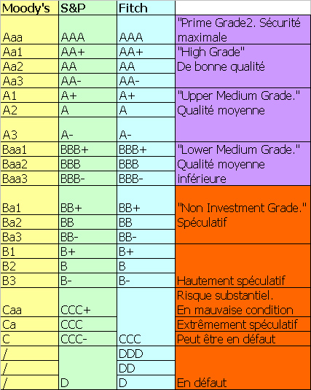
Le rôle des agences de notation
Echelles de notation
Les agences de notation délivrent des notes:
Soit sur un émetteur, soit sur une émission de titres
Représentant la capacité de l’émetteur ou de l’émission de titres à faire face aux engagements financiers à terme
Principales agences de notation
Moody’s
Standard & Poor’s
Fitch
7

Slide 9
Le rôle des agences de notation
Existence de conflits d’intérêts
Les créateurs de produits titrisés sont rapidement devenus d’importants clients
La notation de produits structurés composés d’emprunts immobiliers représentait presque 50% du chiffre d’affaires des agences
La détermination du score se basait sur les données communiquées par les créateurs de ces produits financiers
Les agences de notation étaient aussi conseillères dans les opérations en cours de montage, participant à la constitution des produits structurés
Mauvaise évaluation des risques
Les modèles d’évaluation n’étaient pas à jour et s’appuyaient sur des données passées
Peu d’information de qualité disponible
8

Slide 10
Le rôle des agences de notation
La part de responsabilité des agences de notation dans la crise
Meilleur score financier aux placements structurés
Confiance aveugle de la part des investisseurs
Contribution au développement de la bulle spéculative
Prudence à ne pas dévaloriser trop rapidement les produits structurés
Obligation de dégrader de manière brutale les notes des créances hypothécaires
Perte de crédibilité
Or, les marchés et les investisseurs ont besoin de transparence et d’indépendance de la part des agences de notation
Plus de soucis pour leur réputation que pour une analyse de qualité
9

Slide 11
Origines de la crise financière
La crise des subprimes
Le rôle des agences de notation
La crise de confiance
Les impacts de la crise financière
Le ralentissement de la croissance économique
La montée du chômage
Le risque de déflation
L’explosion des déficits budgétaires
Trois exemples représentatifs: Islande, Espagne, Irlande
Les remèdes à la crise financière
Une réforme des agences de notation
Les rémunérations en banque
La régulation du système financier
10

Slide 12
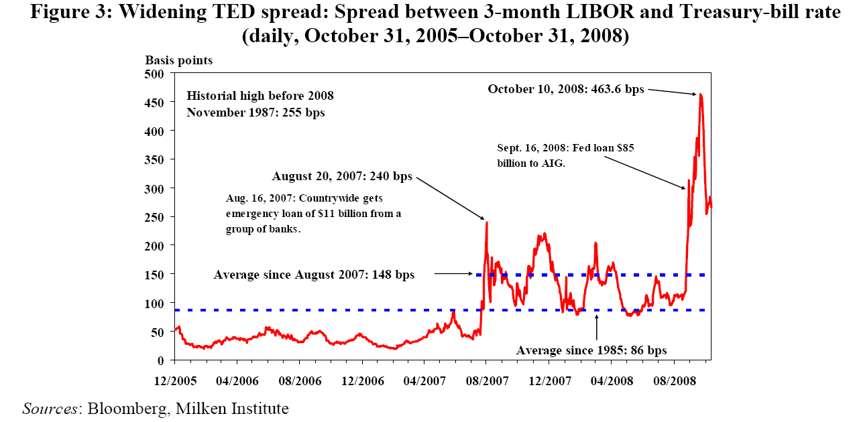
La crise de confiance ou de liquidité

Slide 13
Origines de la crise financière
La crise des subprimes
Le rôle des agences de notation
La crise de confiance
Les impacts de la crise financière
Le ralentissement de la croissance économique
La montée du chômage
Le risque de déflation
L’explosion des déficits budgétaires
Trois exemples représentatifs: Islande, Espagne, Irlande
Les remèdes à la crise financière
Une réforme des agences de notation
Les rémunérations en banque
La régulation du système financier
12

Slide 14
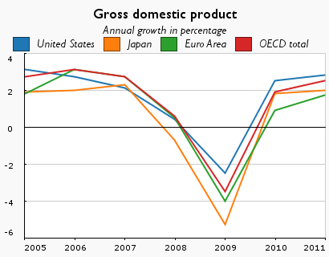
Le ralentissement de la croissance économique

Slide 15
Origines de la crise financière
La crise des subprimes
Le rôle des agences de notation
La crise de confiance
Les impacts de la crise financière
Le ralentissement de la croissance économique
La montée du chômage
Le risque de déflation
L’explosion des déficits budgétaires
Trois exemples représentatifs: Islande, Espagne, Irlande
Les remèdes à la crise financière
Une réforme des agences de notation
Les rémunérations en banque
La régulation du système financier
14

Slide 16
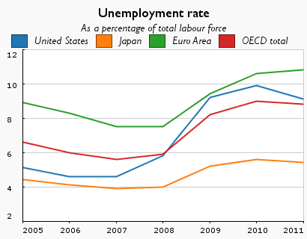
La montée du taux de chômage
15

Slide 17
Origines de la crise financière
La crise des subprimes
Le rôle des agences de notation
La crise de confiance
Les impacts de la crise financière
Le ralentissement de la croissance économique
La montée du chômage
Le risque de déflation
L’explosion des déficits budgétaires
Trois exemples représentatifs: Islande, Espagne, Irlande
Les remèdes à la crise financière
Une réforme des agences de notation
Les rémunérations en banque
La régulation du système financier
16

Slide 18
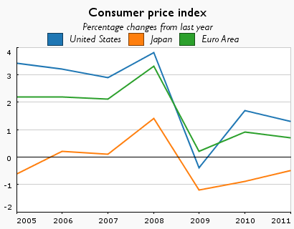
Le risque de déflation

Slide 19
Origines de la crise financière
La crise des subprimes
Le rôle des agences de notation
La crise de confiance
Les impacts de la crise financière
Le ralentissement de la croissance économique
La montée du chômage
Le risque de déflation
L’explosion des déficits budgétaires
Trois exemples représentatifs: Islande, Espagne, Irlande
Les remèdes à la crise financière
Une réforme des agences de notation
Les rémunérations en banque
La régulation du système financier
18

Slide 20
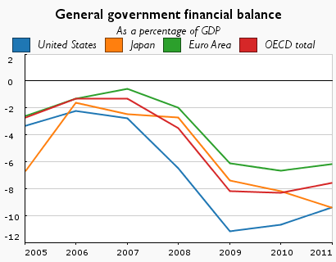
L’explosion des déficits budgétaires

Slide 21
Origines de la crise financière
La crise des subprimes
Le rôle des agences de notation
La crise de confiance
Les impacts de la crise financière
Le ralentissement de la croissance économique
La montée du chômage
Le risque de déflation
L’explosion des déficits budgétaires
Trois exemples représentatifs: Islande, Espagne, Irlande
Les remèdes à la crise financière
Une réforme des agences de notation
Les rémunérations en banque
La régulation du système financier
20

Slide 22
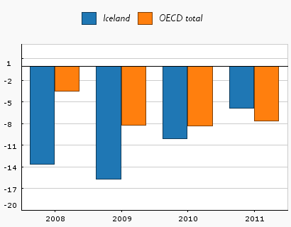
Trois exemples représentatifs: Islande, Espagne, Irlande
La balance fiscale islandaise (en % du PIB)

Slide 23
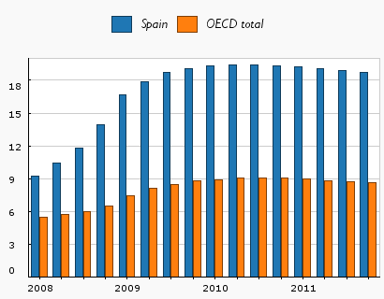
Le taux de chômage espagnol (en % de la population active)

Slide 24
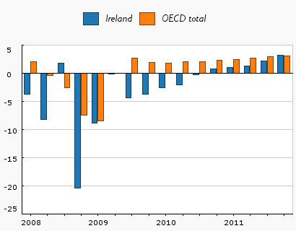
L’évolution trimestrielle du PIB irlandais (en % )

Slide 25
Origines de la crise financière
La crise des subprimes
Le rôle des agences de notation
La crise de confiance
Les impacts de la crise financière
Le ralentissement de la croissance économique
La montée du chômage
Le risque de déflation
L’explosion des déficits budgétaires
Trois exemples représentatifs: Islande, Espagne, Irlande
Les remèdes à la crise financière
Une réforme des agences de notation
Les rémunérations en banque
La régulation du système financier
24

Slide 26
La réforme des agences de notation
Régulation des agences de notation indispensable :
Elles influencent d’une manière considérable les marchés financiers
Elles ont un rôle crucial dans le mécanisme des crédits titrisés.
Les principales réformes:
25

Slide 27
La réforme des agences de notation
26

Slide 28
Origines de la crise financière
La crise des subprimes
Le rôle des agences de notation
La crise de confiance
Les impacts de la crise financière
Le ralentissement de la croissance économique
La montée du chômage
Le risque de déflation
L’explosion des déficits budgétaires
Trois exemples représentatifs: Islande, Espagne, Irlande
Les remèdes à la crise financière
Une réforme des agences de notation
Les rémunérations en banque
La régulation du système financier
27

Slide 29
Les rémunérations en banque
Décourager les prises de risque excessive
Bonus: associer les traders aux performances de la banque
Solution proposée par quelques économistes
Evaluer la performance relative aux risques encourus
RaRoc: Risk Adjusted Return On Capital
Appliquer ce principe aux rémunérations des traders: rémunération sur des critères qui prennent en compte la rentabilité mais aussi les expositions à tous les risques et leurs coûts
Une meilleure gestion à long terme
28

Slide 30
Les rémunérations en banque
Propositions du G20 (Sommets de Londres et de Pittsburgh)
La fin des bonus garanties au delà d’un an.
La moitié des bonus doit être étalée sur 3 ans.
Attribuer la moitié du bonus sous forme d’action
Notion de bonus-malus. : les rémunérations des traders tiendront compte des gains et des pertes.
En France, un arrêté ministériel: rapport à la commission bancaire
Montant des rémunérations versées aux dirigeants des banques et aux opérateurs financiers (traders)
Montant des rémunérations et répartition entre part fixe et part variable.
Part versée en actions
Nombre des bénéficiaires des bonus
Répartition des bonus entre part différée et part non différée
29

Slide 31
Les rémunérations en banque
Enquête d’eFinancialCareers
61% : structure de rémunération inchangée
78% : rémunérations supérieures ou égales à celles des années précédentes
57% : les changements ne pourront jamais décourager les prises de risque excessive
Bonus de l’année 2009
Plus de 10 millions de dollars de bonus pour onze banquiers à Merril Lynch
450 millions de dollars de bonus pour les traders de AIG
Goldman Sachs provisionne 17 milliards pour rémunérer ses équipes
RBS a offert deux « welcome bonus » d’une valeur de plus 12 millions d’euros à deux recrues
16 millions d’euros « seulement » pour les 10 plus gros salaires de BNPP en 2009
1,85 milliard de dollars pour 300 salariés de Credit Suisse
30

Slide 32
Origines de la crise financière
La crise des subprimes
Le rôle des agences de notation
La crise de confiance
Les impacts de la crise financière
Le ralentissement de la croissance économique
La montée du chômage
Le risque de déflation
L’explosion des déficits budgétaires
Trois exemples représentatifs: Islande, Espagne, Irlande
Les remèdes à la crise financière
Une réforme des agences de notation
Les rémunérations en banque
La régulation du système financier
31

Slide 33
La régulation du système financier
32

Slide 34
La régulation du système financier
33

Slide 35
La régulation du système financier
34

Slide 36
Merci pour votre attention

